Slide 1

CHỦ ĐỀ LỰA CHỌN A:
SỬ DỤNG BẢNG TÍNH ĐIỆN TỬ NÂNG CAO
TIẾT 20. BÀI 9A: SỬ DỤNG CÔNG CỤ XÁC THỰC DỮ LIỆU (Tiếp)

Slide 2


KIỂM TRA BÀI CŨ
Trình bày tác dụng của công cụ xác thực dữ liệu (Data Validation) trong phần mềm bảng tính?
Công cụ xác thực dữ liệu (Data Validation) hạn chế kiểu dữ liệu hoặc giá trị dữ liệu nhập vào ô tính, giúp cho việc nhập dữ liệu được chính xác và thỏa mãn những yêu cầu bài toán đặt ra.

Slide 3
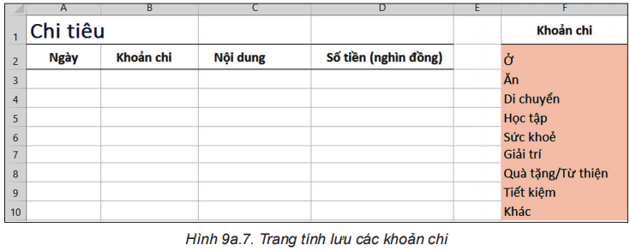
2. Thực hành: Sử dụng công cụ xác thực dữ liệu để tạo bảng tính quản lí tài chính gia đình
Nhiệm vụ 1: Tạo bảng tính có trang tính Chi tiêu theo mẫu trong Hình 9a.2. Sử dụng công
cụ xác thực dữ liệu cho các khoản chi của gia đình.
Hướng dẫn
a) Tạo trang tính lưu các khoản chi
– Khởi động phần mềm bảng tính. Đặt tên cho trang tính hiện hành là Chi tiêu.
– Tạo bảng và nhập dữ liệu khoản chi (cột F) như minh hoạ ở Hình 9a.7.

Slide 4
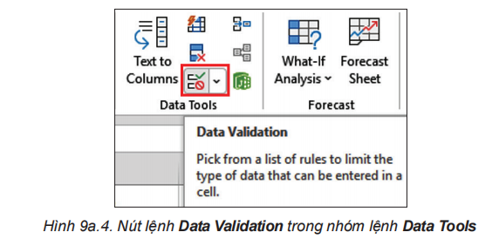
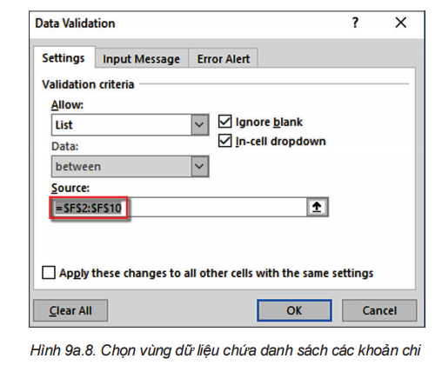
2. Thực hành: Sử dụng công cụ xác thực dữ liệu để tạo bảng tính quản lí tài chính gia đình
b) Sử dụng công cụ xác thực dữ liệu thuộc danh sách cho trước
Để dữ liệu ở mỗi ô của cột B là một mục trong danh sách cho trước ở cột F, em thực hiện như sau:
– Chọn các ô của cột B để nhập dữ liệu thoả mãn điều kiện xác thực, ví dụ các ô từ B3 đến B10.
– Trong nhóm lệnh Data Tools của dải lệnh Data, chọn Data Validation (Hình 9a.4), hộp thoại Data Validation xuất hiện.
– Trong thẻ Settings, nhập yêu cầu xác thực dữ liệu cho từng tiêu chí, cụ thể là:
+ Allow: Dữ liệu nhập vào cột Khoản chi cần thuộc danh sách cho trước, vì vậy em chọn giá trị là List để chọn dữ liệu từ danh sách thả xuống.
+ Source: Là vùng dữ liệu chứa danh sách. Chọn vùng dữ liệu chứa danh sách các khoản chi là F2:F10, khi đó địa chỉ của vùng được đưa vào ô Source (Hình 9a.8). Chọn OK để hoàn thành công việc.

Slide 5
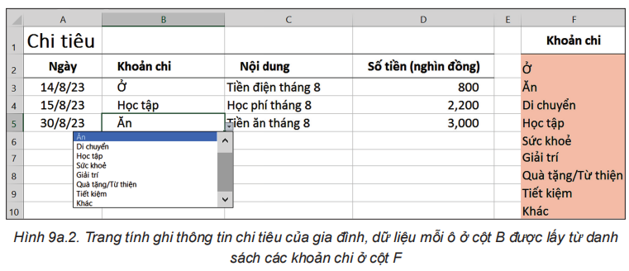
2. Thực hành: Sử dụng công cụ xác thực dữ liệu để tạo bảng tính quản lí tài chính gia đình
– Nhập dữ liệu cho trang tính, trong đó dữ liệu cột B được lấy từ danh sách thả xuống
(Hình 9a.2).
– Lưu tệp bảng tính với tên TaiChinhGiaDinh.xlsx.

Slide 6
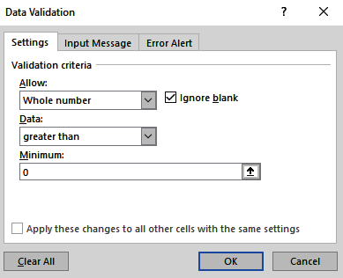
2. Thực hành: Sử dụng công cụ xác thực dữ liệu để tạo bảng tính quản lí tài chính gia đình
Nhiệm vụ 2: Em hãy sử dụng công cụ xác thực dữ liệu để xác thực cho dữ liệu cột Số tiền (nghìn đồng) (cột D) chỉ chấp nhận kiểu số lớn hơn 0 và yêu cầu này hiển thị trên màn hình khi nhập dữ liệu như minh hoạ ở Hình 9a.3.
Hướng dẫn
– Chọn trang tính Chi tiêu.
– Chọn vùng sẽ nhập liệu của cột Số tiền (nghìn đồng), ví dụ vùng D3:D10.
– Chọn Data/Data Tools/Data Validation,
hộp thoại Data Validation xuất hiện.
– Trong thẻ Settings, nhập yêu cầu xác thực dữ liệu như minh hoạ trong Hình 9a.9.
Hình 9a.9. Nhập các yêu cầu xác thực dữ liệu của cột Số tiền

Slide 7
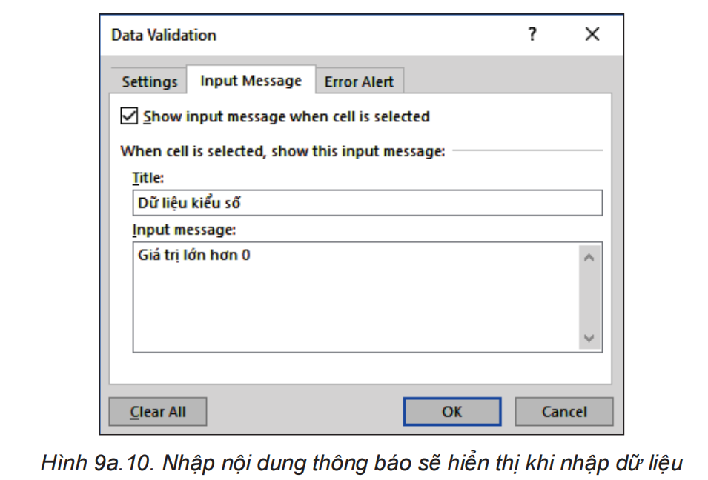
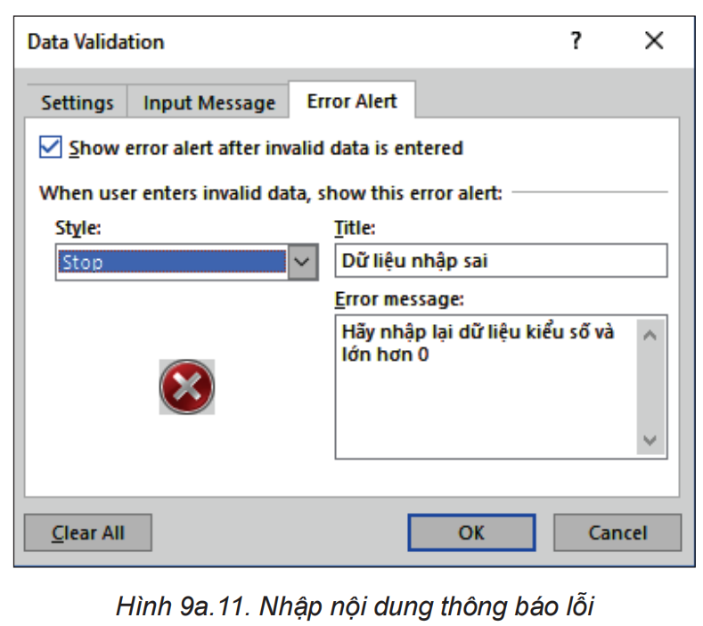
2. Thực hành: Sử dụng công cụ xác thực dữ liệu để tạo bảng tính quản lí tài chính gia đình
– Trong thẻ Input Message, nhập nội dung thông báo như Hình 9a.10
– Trong thẻ Error Alert, nhập nội dung thông báo lỗi khi nhập dữ liệu như Hình 9a.11.

Slide 8
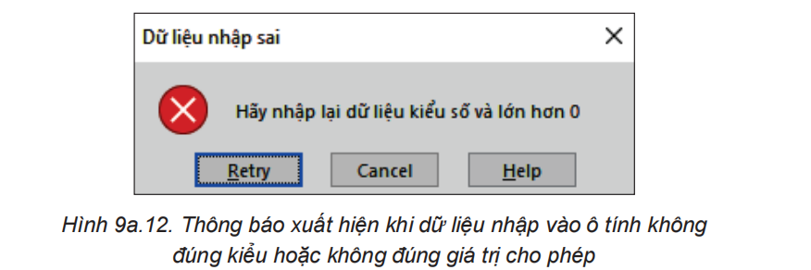
2. Thực hành: Sử dụng công cụ xác thực dữ liệu để tạo bảng tính quản lí tài chính gia đình
– Nhập thêm dữ liệu vào bảng. Nếu em nhập dữ liệu không đúng với yêu cầu xác thực của ô thì màn hình sẽ xuất hiện thông báo như Hình 9a.12.
– Sau đó Lưu tệp.

Slide 9
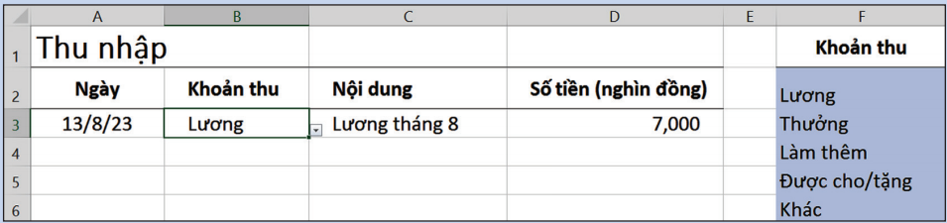
LUYỆN TẬP
1. Mở tệp bảng tính TaiChinhGiaDinh.xlsx và thực hiện các yêu cầu sau:
a) Tạo thêm một trang tính mới, đặt tên là Thu nhập.
b) Nhập dữ liệu khoản thu (cột F), nhập nội dung các khoản thu của gia đình như minh hoạ ở Hình 9a.6, trong đó sử dụng công cụ xác thực dữ liệu để khoản thu ở cột B được lấy từ danh sách ở cột F.
Hình 9a.6. Trang tính lưu các khoản thu của gia đình

Slide 10
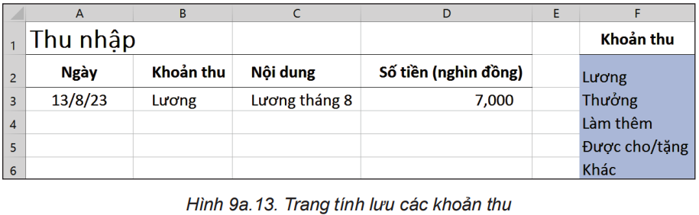
LUYỆN TẬP
2. Mở trang tính Thu nhập trong tệp bảng tính TaiChinhGiaDinh.xlsx (Hình 9a.13). Sử dụng công cụ xác thực dữ liệu để hạn chế kiểu dữ liệu và giá trị dữ liệu cho cột Số tiền (nghìn đồng) tương tự như yêu cầu của trang tính Chi tiêu. Hãy nhập thêm ít nhất ba hàng dữ liệu vào bảng

Slide 11
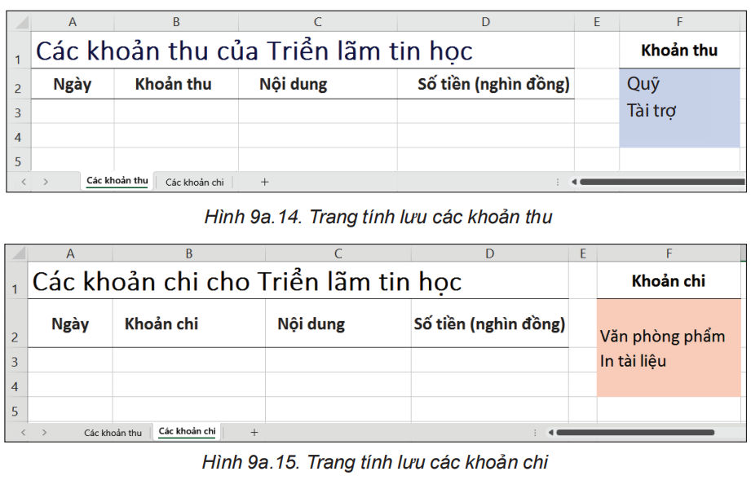
VẬN DỤNG
Em hãy tạo bảng tính để quản lí tài chính cho dự án Triển lãm tin học. Nhập dữ liệu các khoản thu, chi của dự án. Trong đó, các khoản thu (ví dụ như: kinh phí tài trợ, quỹ lớp,…) được lưu ở một trang tính (Hình 9a.14), các khoản chi cho triển lãm (ví dụ như: mua văn phòng phẩm, in tài liệu,...) được lưu ở một trang tính khác (Hình 9a.15). Hãy sử dụng công cụ xác thực dữ liệu để việc nhập dữ liệu các khoản thu, chi được chính xác. Lưu tệp bảng tính với tên KinhPhiTrienLam.xlsx.

